Slide 1
MORTALIDADE MATERNA
Breve histórico
Problema de saúde banalizado por ser inerente à maternidade

Slide 2
Em 1987 - International Conference on Safe Motherhood, em Nairóbi, Quênia "Plano de Ação Regional para a Redução da Mortalidade Materna (MM)"
Em 1990- Organização Panamericana da Saúde (OPAS) em sua XXIII Conferência Sanitária Panamericana propõe a redução da MM em 50% para os países da América.
Em 2000 - ONU estabelece os Objetivos de Desenvolvimento do Milenium (ODM) - ODM 5,
Meta 1 Reduzir a MM em ¾ de 1990 a 2015

Slide 3
Conferência das Nações Unidas sobre Desenvolvimento Sustentável - Rio+20
Adéqua os Objetivos de Desenvolvimento do Milênio
Em 2012- Objetivos de Desenvolvimento Sustentável (DPSs) estabelecer uma nova agenda transformadora para a saúde materna para acabar com a mortalidade materna evitável. Alvo reduzir o MMR global a menos de 70 por 100 000 nados-vivos em 2030.

Slide 4
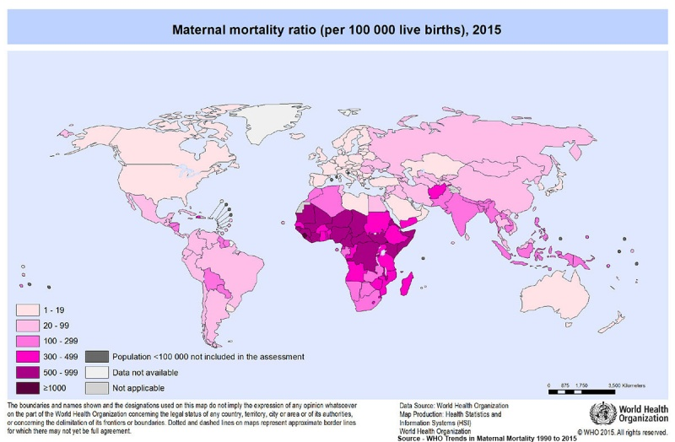

Slide 6
Fonte:WHO, UNICEF, UNFPA, World Bank Group and UNPD estimates 2015

Slide 7
Mortalidade materna no Brasil
É no Brasil a Mortalidade Materna um problema de saúde pública?
 | Brasil
 | Nº | %
Nº óbitos mulheres em idade fértil (2010) | 66.790
Nº óbitos maternos (2013) | 1686 | 2,5
Nº de municípios brasileiros | 5.565
Nº municípios brasileiros <20.000hab (2008) | 3921 | 70,5
Notes:
Isto é representa entre 4 a 5 mortes por dia. O país tem 5.565 municípios 3921 possuem menos de 20.000hab 71%

Slide 8
68,3
Linha de tendência

Slide 9
Razão de mortalidade materna por triênio de 1992 a 2012 -Brasil ( por cem mil nascidos vivos)
100.000NV
anos
Notes:
Década de 80 queda da mortalidade materna por expansão da assistência .
Em 2013 a RMM foi de 58,1 por cem mil nv

Slide 10
Porcentagem da oscilação da Razão de Mortalidade Materna de 1980 a 2013
%

Slide 11
Meta 5. Melhoria da saúde materna
Reduzir em 3/4,
entre 1990 e 2015,
a taxa de mortalidade materna
Ana Cristina d´Andretta Tanaka
Faculdade de Saúde Pública-USP

Slide 12
Meta do Milênio- Reduzir em 3/4 a RMM de 1990
Razão da Mortalidade Materna Brasileira em 1990, 2013 e a que deveríamos atingir em 2015, por cem mil nascidos vivos
100.000nv

Slide 13
Razão de morte materna segundo causa de óbito
Brasil -2013 (cem mil nascidos vivos)
 | 2013
Sind. Hipertensiva O11-O16 | 11,85
Sind.Hemorrágica O20,O44-O46,O67 e O72) | 6,01
Infecc puerperal O85-O86 | 3,88
Aborto O03-O07 | 2,76

Slide 14
Morte materna
Morte
Falência de órgãos
Morbidade Aguda Grave
Disfunção de órgãos
Near Miss
Resposta inflamatória sistêmica
Injúria Clínica
Fonte; Mantel e cols,2001
THAÍS IBAÑEZ

Slide 15
Número de morbidade e de óbitos por causas maternas (CapXV- Cid 10) Brasil, -2013
 | Brasil
 | Nº Morbidade | Nº Morte
Aborto | 206.033 | 79
Síndrome Hipertensiva | 82.289 | 372
Síndrome Hemorrágica | 10.656 | 181
Demais compl. da gravidez e parto | 885.309 | 1.129
Compl. do puerpério | 48.038 | 106
Total | 1.232.325 | 1686
Notes:
Retirado os parto espontâneos 1.086.260
No Brasil em 2013 2.904.027

